Slide 1





Slide 2

- Hình thành được bảng trừ trong phạm vi 10 và vận dụng tính nhẩm.
- Phát triển năng lực giao tiếp toán học, tư duy và lập luận toán học, giải quyết vấn đề toán học, sử dụng công cụ và phương tiện toán học: Qua việc xây dựng bảng cộng, bảng trừ thấy được mối quan hệ ngược giữa phép cộng và phép trừ, từ đó phát triển tư duy lôgic, liên hệ giải các bài toán có tình huống thực tế và vận dụng vào tính nhẩm.

Slide 3


Slide 4




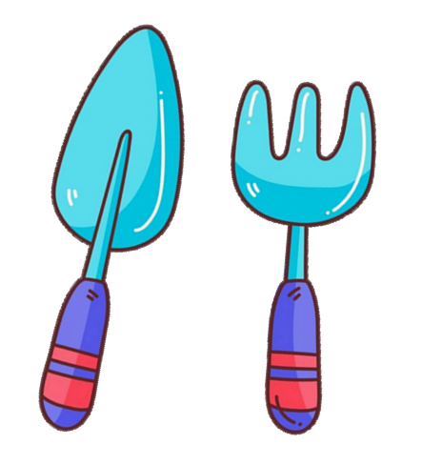

Hôm nay chúng ta sẽ cùng nhau xây dựng một nông trại thật xinh đẹp. Nhưng để làm được, mỗi chặng đường đều có thử thách toán học đang chờ đấy. Bây giờ, cùng chuẩn bị dụng cụ đã nhé!
Notes:
Kick vào các dụng cụ để đến câu hỏi
Kick vào chữ xây dựng nông trại để đến hoạt động tiếp theo

Slide 5








3 + 3 = 6
4 + 3 = 7
3 + 4 = 7
Notes:
Kick vào mũi tên để trở về

Slide 6


5 + 4 = 9
3 + 5 = 8
5 + 5 = 10
Notes:
Kick vào mũi tên để trở về

Slide 7
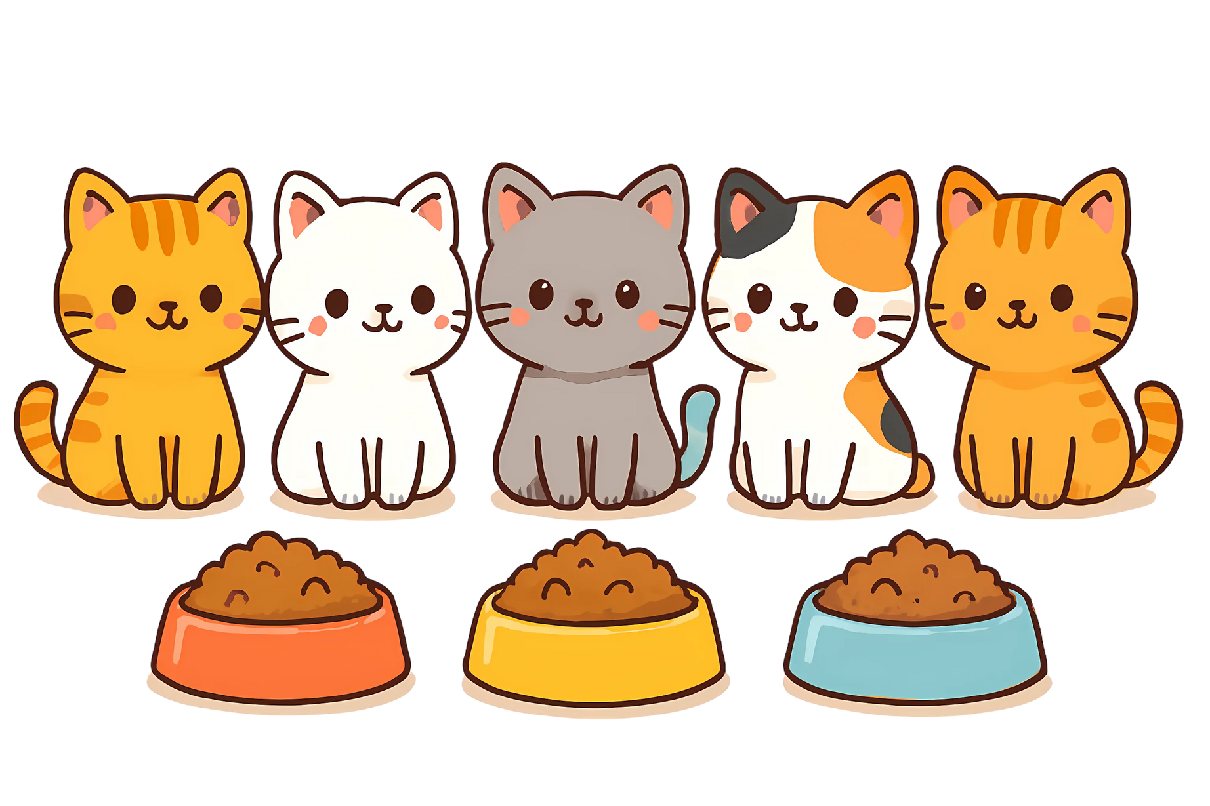

5 + 3 = 8
5 + 2 = 7
4 + 3 = 7
Notes:
Kick vào mũi tên để trở về

Slide 8
Chúng ta đã có đầy đủ dụng cụ làm vườn rồi. Hãy cùng nhau tìm hiểu thật tốt phần khám phá để chuồng gà của mình được dựng lên nhé!

Slide 9


Slide 10


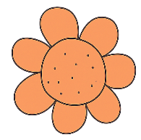

Bắn tên
8
-
1
=
7
8
-
2
=
6
8
-
3
=
5
8
-
4
=
4

Slide 11
8
-
5
=
3
8
-
6
=
2
8
-
7
=
1

Slide 12
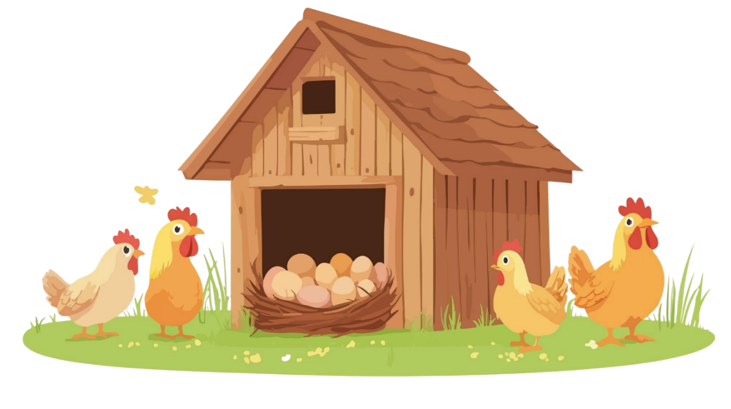
Chuồng gà xong rồi, nhưng nông trại còn thiếu một chuồng bò thật chắc chắn. Cùng thực hiện các thử thách ở phần luyện tập để có thể hoàn thành công việc này nhé!

Slide 13


Slide 14

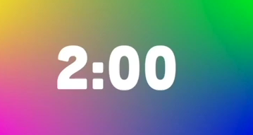


- | 6 | 6 | 6 | 6 | 6 | 6
 | 1 | 2 | 3 | 4 | 5 | 6
 | 5 | ? | ? | ? | ? | ?

Slide 15

- | 6 | 6 | 6 | 6 | 6 | 6
 | 1 | 2 | 3 | 4 | 5 | 6
 | 5 | ? | ? | ? | ? | ?
4
3
2
1
0

Slide 16
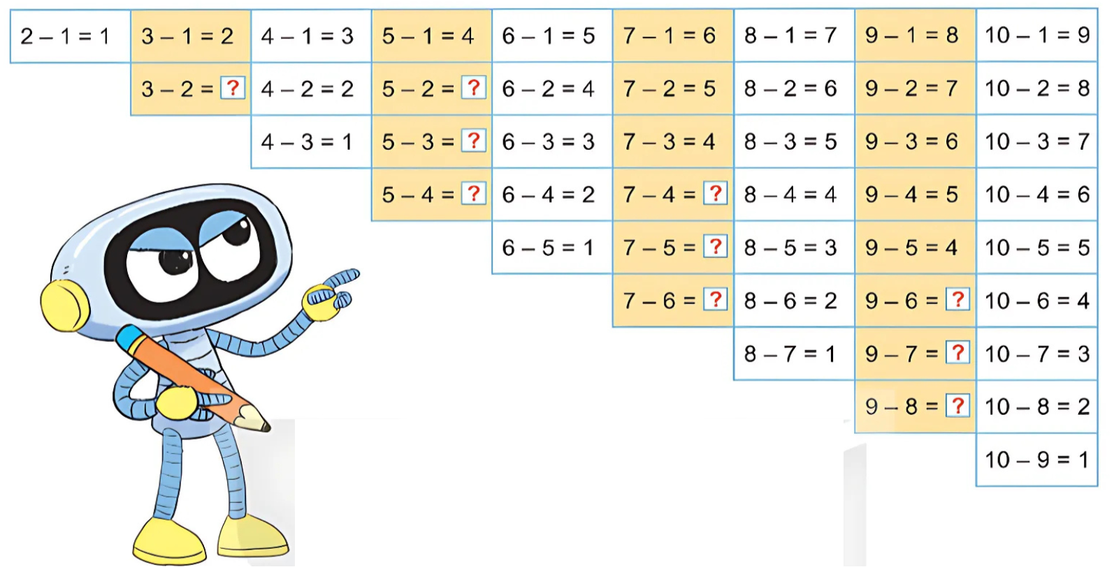


Slide 17
1
3
2
1
3
2
1
3
2
1

Slide 18

Chúc mừng các bạn đã rất xuất sắc khi hoàn thành các thử thách ở phần luyện tập! Nông trại chúng ta có một chuồng bò chắc chắn quá!

Slide 19
Bây giờ chúng ta hãy cùng đi trồng rau khắp nông trại bằng cách thực hiện tốt phần vận dụng nhé!

Slide 20


Slide 21

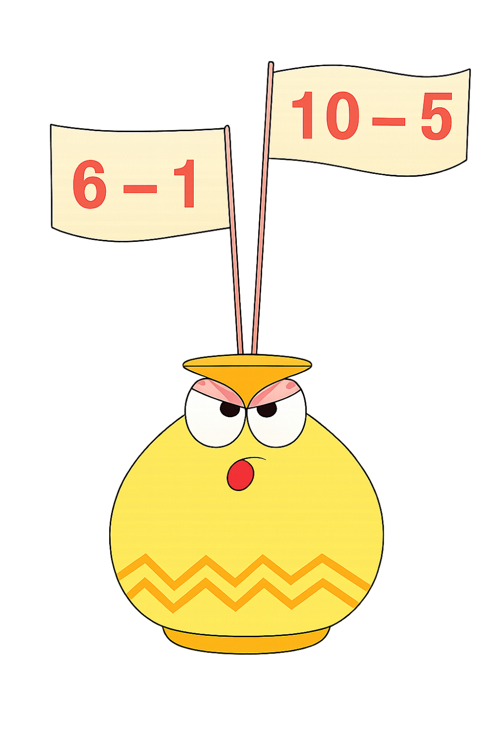
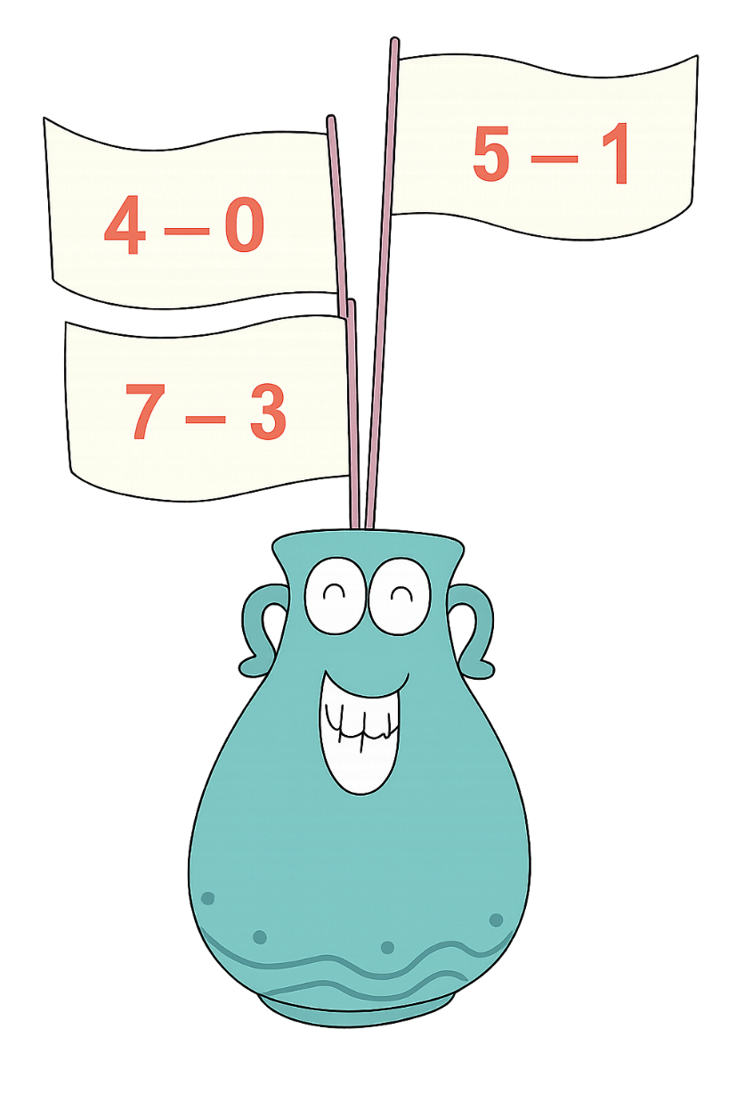
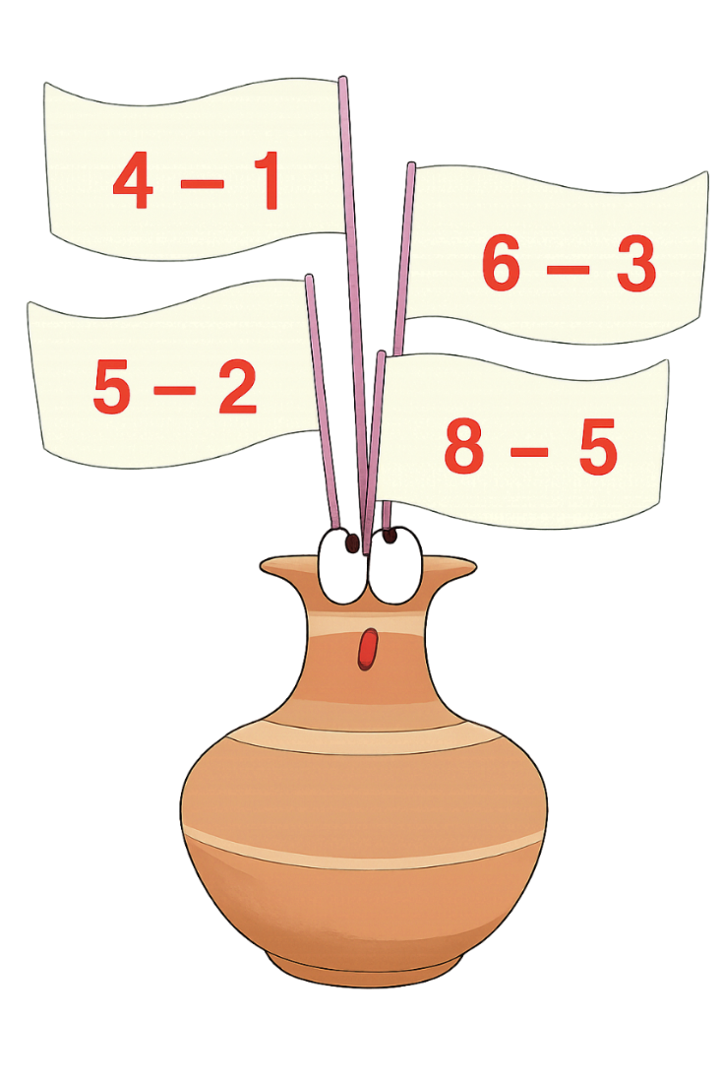

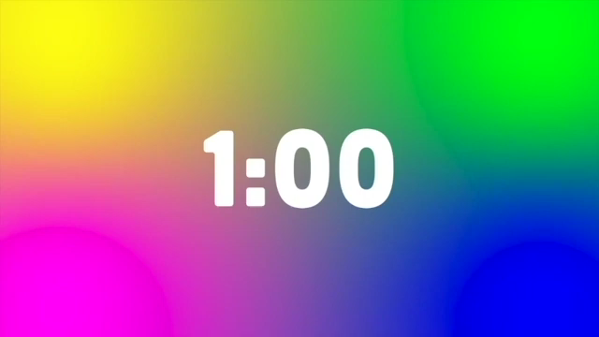
5
5
4
4
3
3
4
3
3

Slide 22

Thật tuyệt vời! Chúng ta đã hoàn thành cả ba công việc rồi.

Slide 23

Xem lại bài đã học.
Chuẩn bị bài học mới.

Slide 24


